Slide 1
[#66]
복습문제 (제 4장)

Slide 2
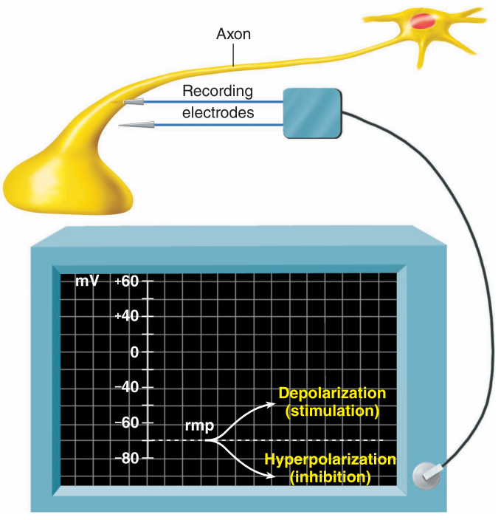
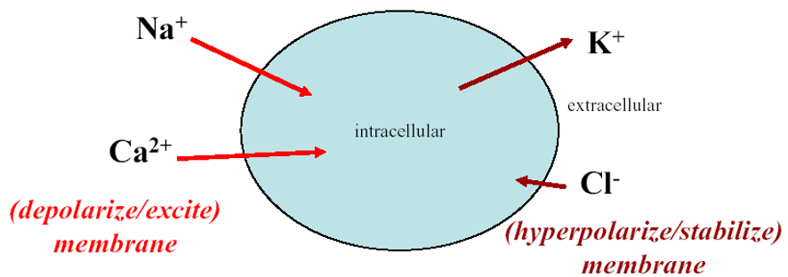
4. 탈분극과 과분극을 정의하고, 그리고 그들이 오실로스코프에서 어떻게 나타나는지 서술하라.
4.1. Na+, K+, Ca2+, Cl-가 막전압에 미치는 영향을 간단히 설명하시오: 저분극, 과분극, 탈분극이라는 용어를 사용할 것
[#67]

Slide 3
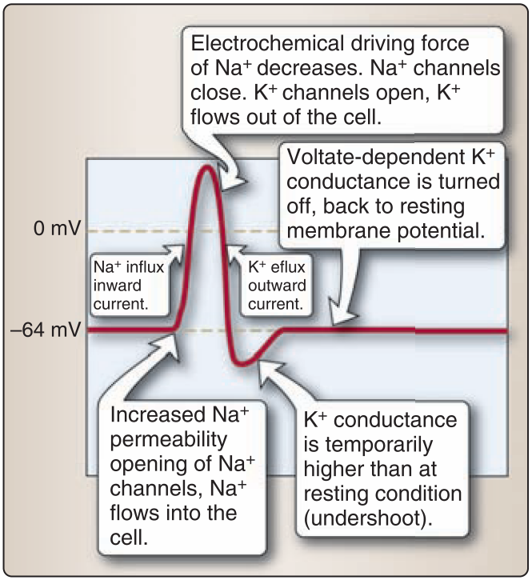
7. 활동전압에서 전압성 Na+와 K+통로의 순차적인 변화와 그 결과 이들 이온들의 알짜 확산(net diffusion)을 단계적으로 서술하라. 이들 사건들과 활동전압 중 막전위에서 일어나는 변화를 연관시켜 설명하라.
Diffusion is simply movement of molecules, ions, gases, etc from high concentration to their low concentration.
Net diffusion means difference between two opposing movements.
[#68]

Slide 4
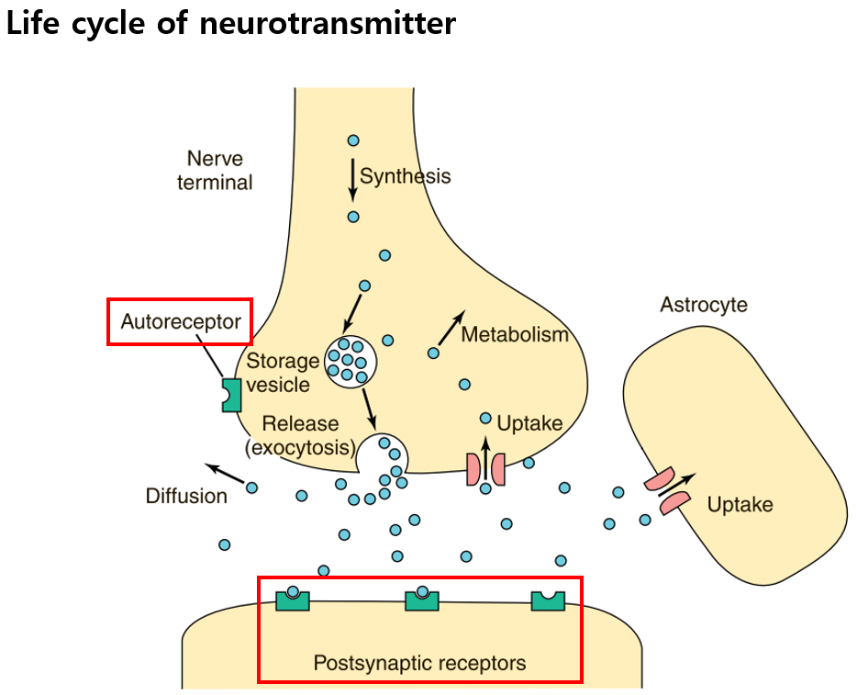
10. 신경전달물질이 시냅스 축삭 말단에서 어떻게 저장되고 유리되는지를 서술하라. 활동전압의 빈도가 분비되는 신경전달물질의 양에 어떻게 영향을 미치는가?
[#69]

Slide 5
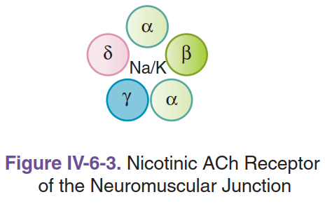
14. 니코틴성 ACh 수용체(nAChR)의 화학적 구조를 서술하고, 이들 수용체와 결합하는 ACh가 어떻게 EPSP를 만드는지를 설명하라. nAChR는 신체의 어디에 위치하는가?
[#70]

Slide 6
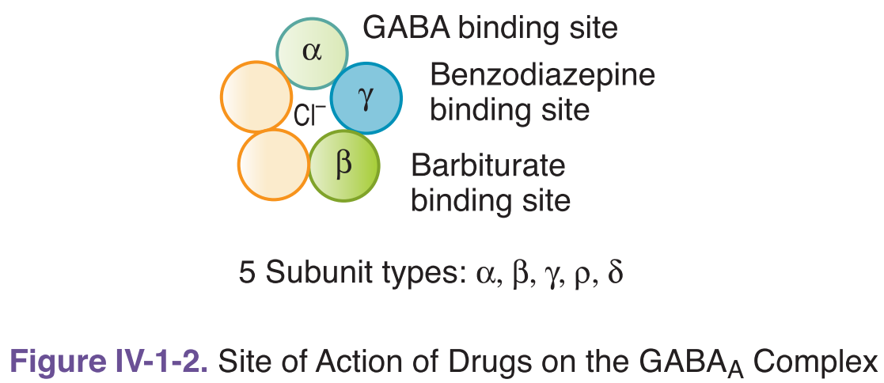
15. GABA가 어떻게 과분극을 일으키는지, 그리고 그 작용의 의미를 설명하라.
[#71]

Slide 7
1. 수초에 대한 다음 설명 중 맞는 것은?
  모든 신경세포들은 수초화 되어 있다.
  수초는 수상돌기와 축삭을 둘러싸고 있다.
  Schwann cell은 PNS에서 수초를 형성한다.
  Astrocyte는 CNS에서 수초를 형성한다.
[#72]

Slide 8
2. 감각신경세포는?
  위장단극형이다.
  PNS의 일부이다.
  구심성 신경세포이다.
  위의 서술이 모두 옳다.
[#73]

Slide 9
4. 란비어노드에 관한 설명으로 옳지 않는 것은?
  그들은 PNS에서만 유수축삭에서 존재한다.
  그들은 유수축삭에서 신경신호 전도에 필요하다.
  그들은 수초에 있는 간격들이다.
  그들은 도약전도에 포함된다.
[#74]

Slide 10
5. 세포가 안정막전위를 가지고 있을 때 음성화가 덜 되는 변화(less negative change)는 [A]이다; 이것은 오실로스코프에서 [B] 방향을 가리킨다.
  탈분극(저분극), 아래
  탈분극(저분극), 위
  과분극, 아래
  과분극, 위
[#75]

Slide 11
6. 전압성(전압조절성) Na+통로는 막이 [A]이 될 때까지 닫혀 있다.
  역치 수준까지 도달한 탈분극(저분극)
  어느 정도 탈분극(저분극)
  역치 수준까지 도달한 과분극
  어느 정도의 과분극
[#76]

Slide 12
7. 전압성(전압조절성) 이온통로가 열린 후에 어떻게 되는가?
  그들은 자극이 없어질 때까지 열려있다.
  그들은 자극이 없어질 때까지 닫힌 상태로 들어간다.
  그들은 자극이 없어질 때까지 불활성 상태로 들어가 그대로 있는다.
  그들은 짧게 불활성 상태로 들어간 후 닫힌 상태로 들어간다.
[#77]

Slide 13
8. 보통 신경세포의 첫 번째 활동전압이 생기는 곳은?
  수상돌기
  세포체
  축삭둔덕
  축삭 말단
[#78]

Slide 14
9. 활동전압의 탈분극에 관한 설명 중 틀린 것은?
  Na+는 축삭 밖으로 확산된다.
  막전위는 +30 mV로 치솟는다.
  탈분극 자극은 좀 더 탈분극을 일으킨다.
  이 시기는 Na+통로의 불활성화에 의해 끝난다.
[#79]

Slide 15
10. 활동전압의 재분극에 관한 설명 중 틀린 것은?
  막전위는 결국 안정막전압(RMP)으로 돌아간다.
  이 시기는 전압성 K+ 통로가 열리는 것이 필요하다.
  짧은 시기지만 과분극으로 가는 역전발사가 있다.
  이 시기에 Na+/K+ (ATPase) 펌프의 작용이 필요하다.
[#80]

Slide 16
11. 탈분극 자극이 강할수록,
  활동전압 생산의 빈도가 더 증가한다.
  활동전압 진폭이 더 커진다.
  활동전압이 축삭을 따라 진행하는 속도가 더 증가한다.
  각각의 활동전압 기간(duration)이 더 길어진다.
[#81]

Slide 17
12. 다음 중 활동전압의 특징이 아닌 것은?
  그들은 감소 없이 전도된다.
  그들은 서로 가중될 수 있다.
  그들은 모두-아니면-없음(all-or-none)이다.
  그들은 불응기를 가지고 있다.
[#82]

Slide 18
13. 활동전압의 전도에 관한 설명 중 틀린 것은?
  한 곳의 활동전압은 다음 옆의 활동전압을 일으키는 탈분극 자극 역할을 한다.
  무수축삭에서 활동전압은 모두 축삭을 따라 만들어진다.
  유수축삭에서 활동전압은 란비어노드에서만 만들어진다.
  무수축삭은 활동전압을 유수축삭보다 더 빨리 전도한다.
[#83]

Slide 19
14. 다음 신경전달물질에 관한 설명 중 맞는 것은?
  축삭의 전압성 Na+통로가 열리면 축삭 말단에서 신경전달물질이 유리된다.
  신경전달물질은 축삭말단에서 세포막을 통해 나갈 때 능동운반된다.
  신경전달물질은 시냅스 후 막의 화학적으로 조절되는 통로를 열게한다.
  신경전달물질은 수상돌기에서 전압성 이온통로를 열게한다.
[#84]

Slide 20
15. 다음 중 시냅스 전위의 특성이 아닌 것은?
  그들은 가중된다.
  그들은 모두-아니면-없음 이다.
  그들은 진폭과 거리가 줄어든다.
  그들은 불응기를 가지지 않느나.
[#85]

Slide 21
16. 억제성 시냅스후 전위(IPSP)는?
  과분극이다.
  GABA에 의해 생산될 수 있다.
  시냅스후 억제를 만든다.
  위의 서술이 모두 옳다.
[#86]

Slide 22
17. 다음 수용체 단백질의 유형 중 (1) 그 자신이 이온통로이고 (2) 항상 탈분극(EPSP)을 만드는 것은:
  니코틴서 ACh 수용체
  무스카린성 ACh 수용체
  GABA 수용체
  모노아민 수용체
[#87]

Slide 23
18. 다음 수용체 단백질의 유형 중 또한 Cl-통로인 것은?
  니코틴서 ACh 수용체
  무스카린성 ACh 수용체
  GABA 수용체
  모노아민 수용체
[#88]

Slide 24
19. Acetylcholinesterase (AChE)를 억제하는 약물은 다음의 효과를 가지고 있다.
예외가 되는 것은?
  골격근의 이완
  시냅스 간격에서 ACh 양의 증가
  콜린성 시냅스에서 EPSP생산 증가
  콜린성 시냅스에서 활동전압의 생산 증가
[#89]

Slide 25
20. 다음 신경전달물질 중 시냅스 간격에서 시냅스전 축삭 말단으로 운반되어 불활성화되는 것이 아닌 것은?
  Serotonin
  Norepinephrine
  Dopamine
  Acetylcholine
[#90]

Slide 26
21. 모노아민 산화효소(Monoamine oxidase; MAO)를 불활성화 시키는 약물은 다음 신경전달물질의 활동을 증가시킬 것이다.
예외가 되는 것은?
  Serotonin
  Norepinephrine
  Dopamine
  Acetylcholine
[#91]

Slide 27
22. 다음은 G-단백질의 작용이 필요하다.
예외가 되는 것은?
  무스카린성 ACh 수용체
  니코틴성 ACh 수용체
  도파민 수용체
  노르에피네프린 수용체
[#92]

